Slide 1
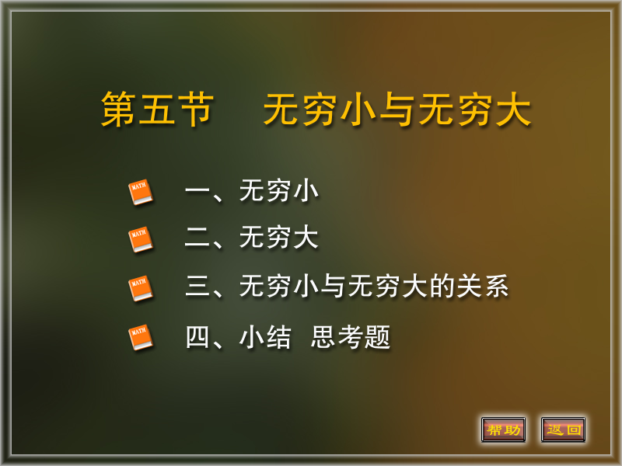

Slide 2
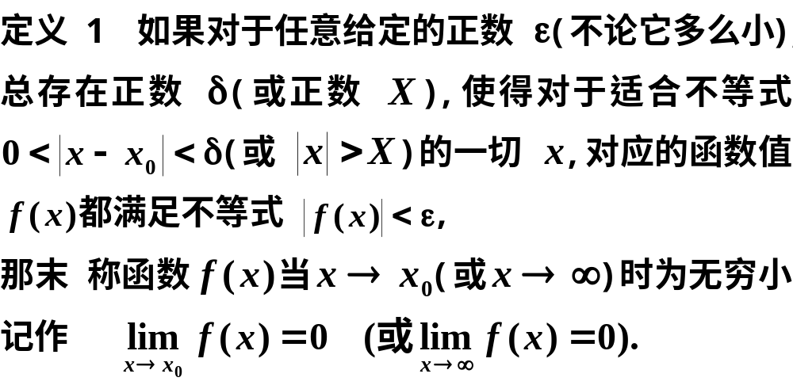
一、无穷小
1.定义:
极限为零的变量称为无穷小.

Slide 3
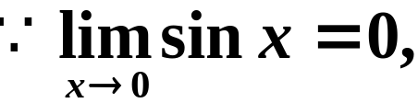
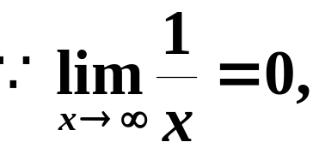

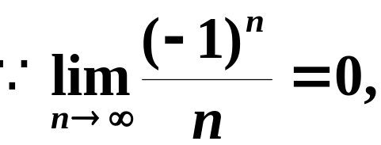

例如,
注意
1.无穷小是变量,不能与很小的数混淆;
2.零是可以作为无穷小的唯一的数.

Slide 4
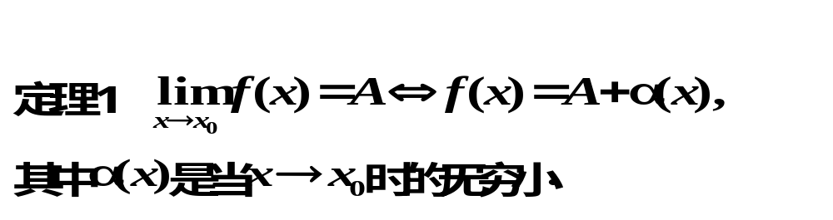
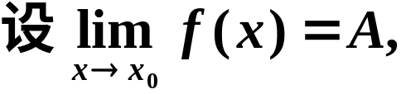

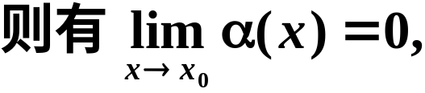


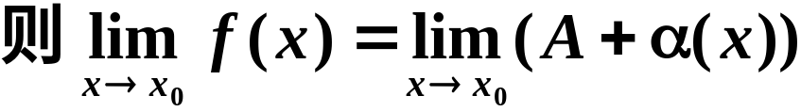
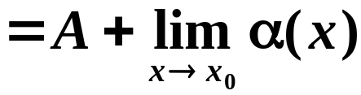

2.无穷小与函数极限的关系:
证
必要性
充分性

Slide 5
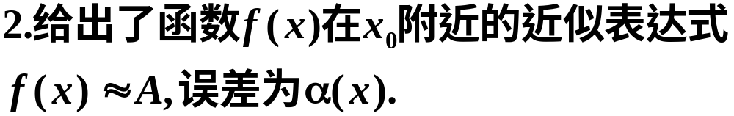


意义
1.将一般极限问题转化为特殊极限问题(无穷小);
3.无穷小的运算性质:
1).在同一过程中,有限个无穷小的代数和仍是无穷小.
注意 无穷多个无穷小的代数和未必是无穷小.

Slide 6
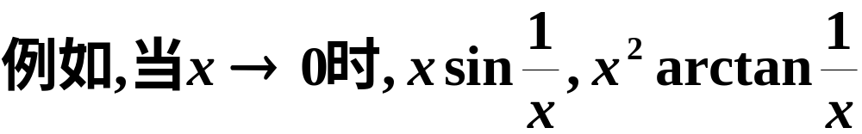
2).有界函数与无穷小的乘积是无穷小.
有极限的变量与无穷小的乘积是无穷小.
常数与无穷小的乘积是无穷小.
有限个无穷小的乘积也是无穷小.
都是无穷小

Slide 7
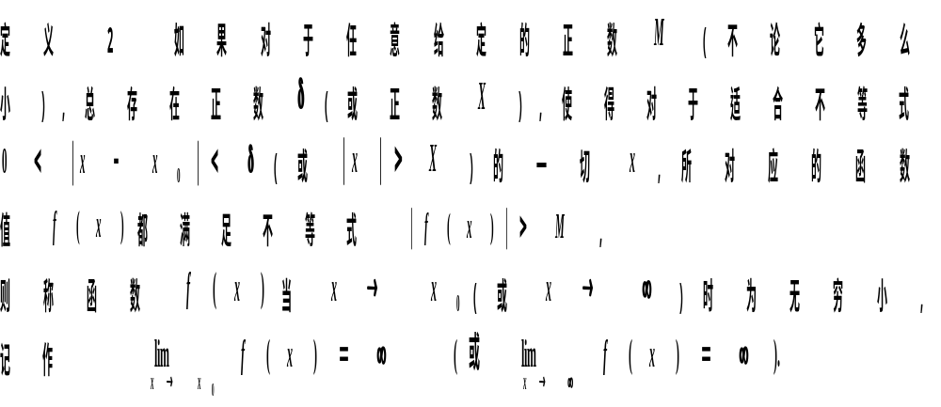
二、无穷大
绝对值无限增大的变量称为无穷大.

Slide 8
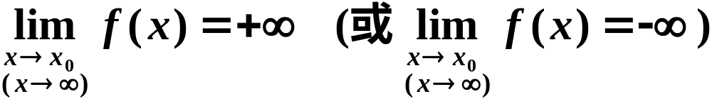
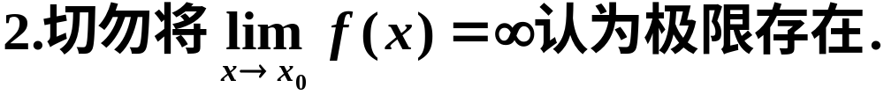
特殊情形：正无穷大，负无穷大．
注意
1.无穷大是变量,不能与很大的数混淆;
3. 无穷大是一种特殊的无界变量,但是无界变量未必是无穷大.

Slide 9
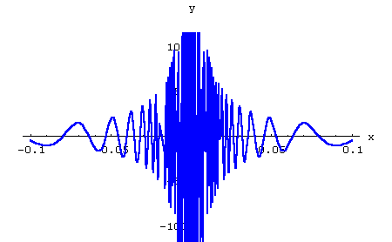
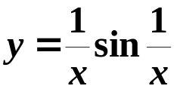
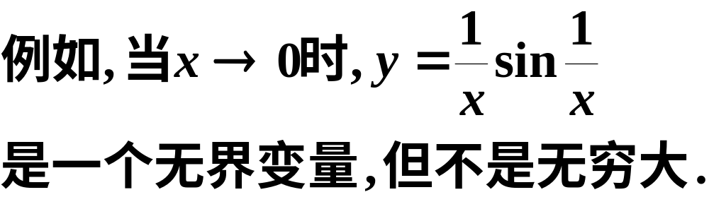
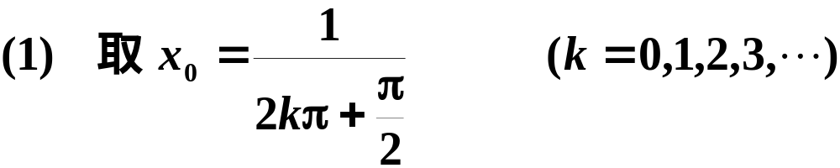
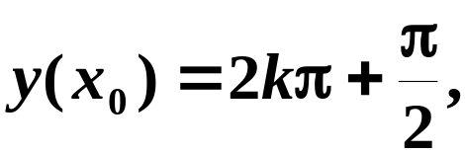

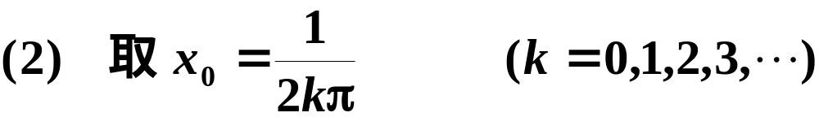



无界，
不是无穷大．

Slide 10
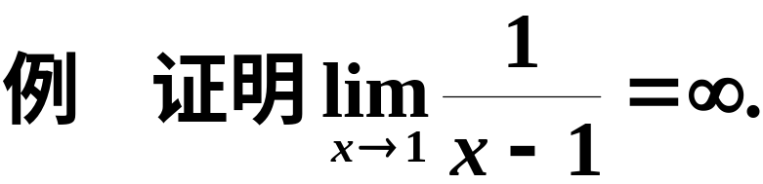
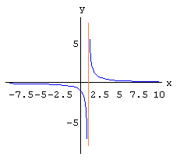
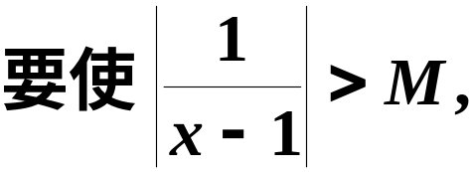
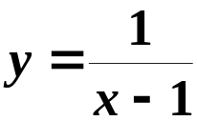

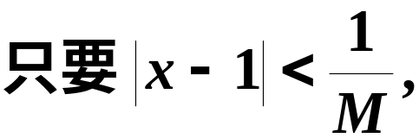
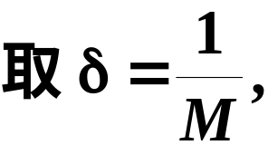
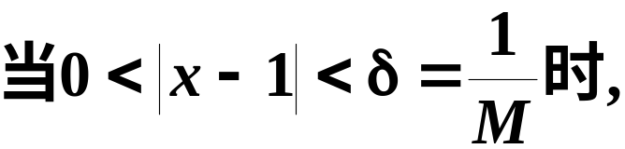
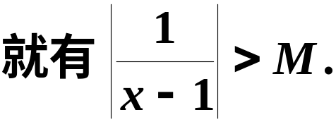
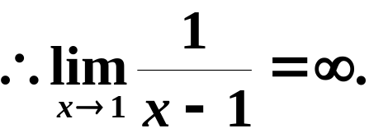
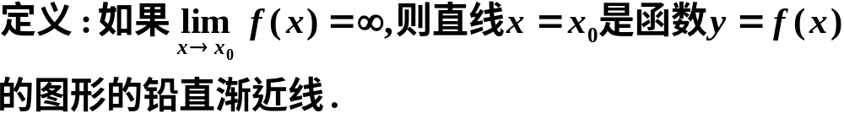
证

Slide 11
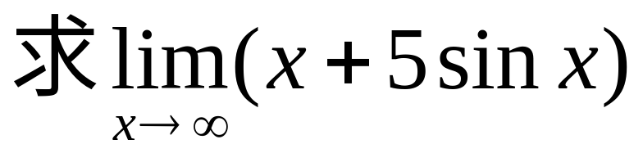
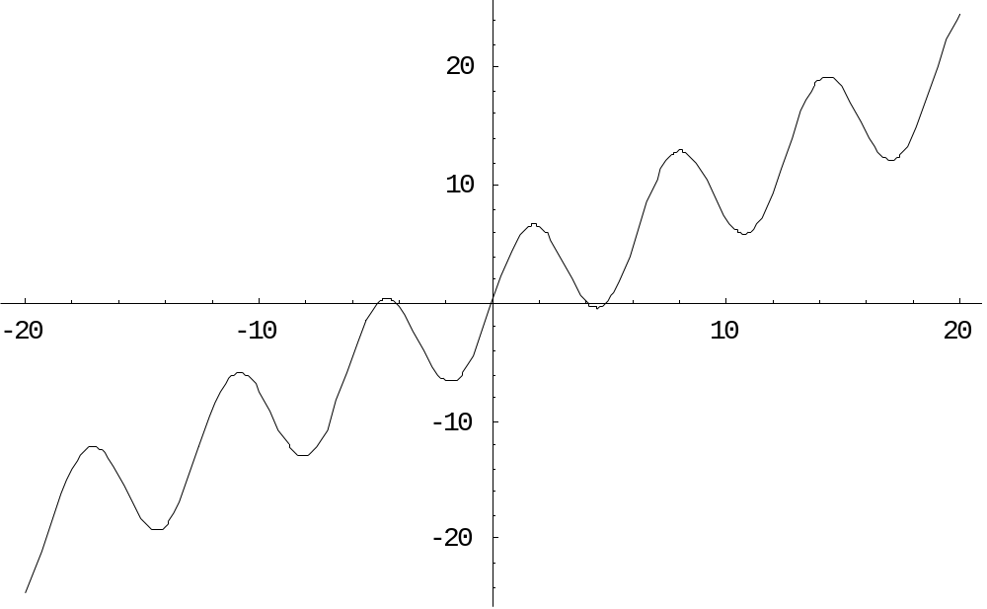
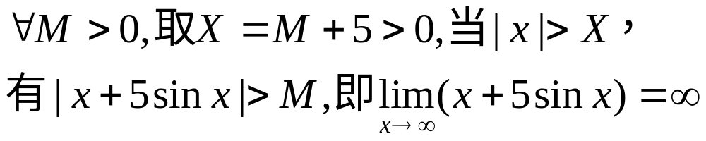
M
-M

Slide 12
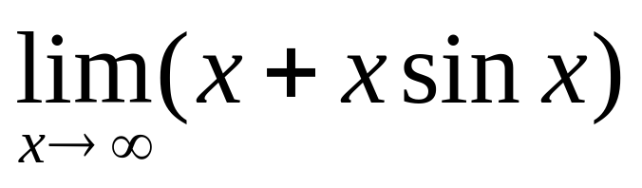
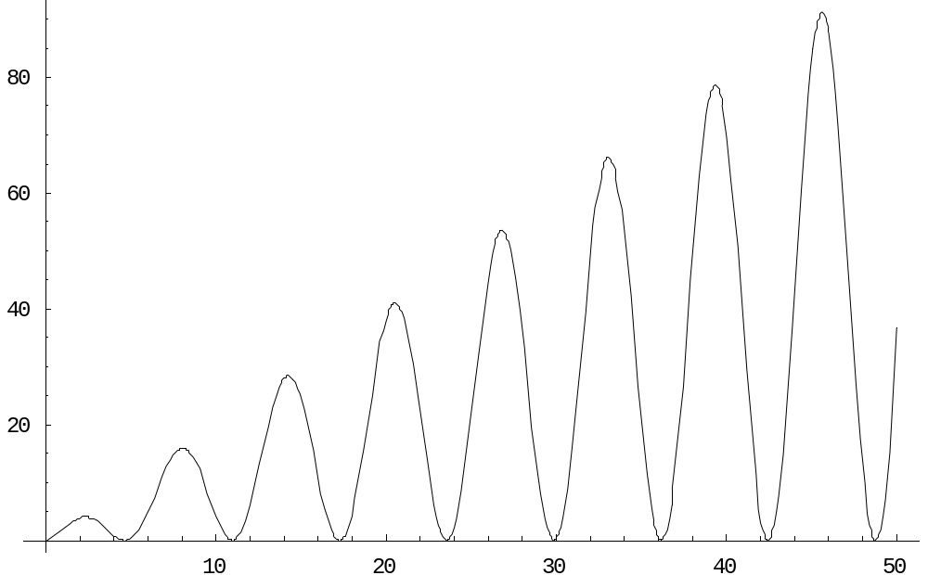
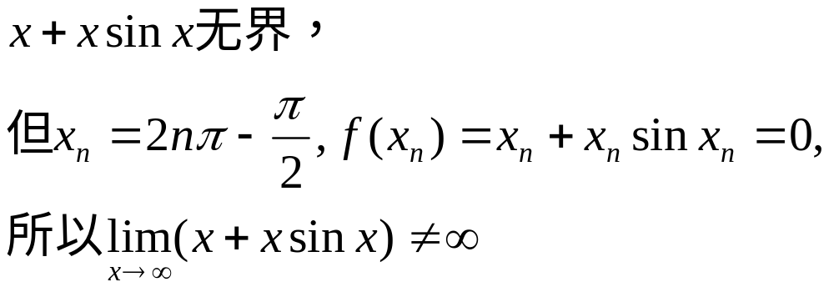

Slide 13
在同一过程中,两个无穷大的和未必是无穷大。
有极限的变量与无穷大的乘积未必是无穷大.
非0常数与无穷大的乘积是无穷大.
在同一过程中,无穷大的倒数为无穷小;恒不为零的无穷小的倒数为无穷大.
注意:
（1） 无穷小（ 大）是变量,不能与很小（大）的数混淆，零是唯一的无穷小的数；
（2）无穷多个无穷小的代数和（乘积）未必是无穷小.
（3） 无界变量未必是无穷大.

